Slide 1

Android服务：
利用ASAN检测内存泄漏
徐磊
2024年11月
Notes:
问一下大家遇到内存泄漏的时候，都有哪些手段定位？Cppcheck，valgrind，问一下有多少人听过ASAN？各自优缺点。Cppchek不准确，valgrind不用重编，慢10-30倍。ASAN重编，慢1.5-3倍。
是编译器的选项，2014年gcc 4.9开始支持，Android10开始支持。我是怎么接触到ASAN的？讲个自己如何接触ASAN的小故事。

Slide 2

01
引言：内存管理的重要性
02
ASAN简介：内存安全的守护者
03
实践指南：有效利用ASAN
content
目录

Slide 3

01 /
引言：内存管理的重要性

Slide 4




为什么内存泄漏是Android应用的大敌？
性能下降
资源浪费
调试困难
内存泄漏导致应用占用内存持续增加，影响运行速度，用户体验变差，严重时甚至导致应用崩溃.
泄漏的内存无法被回收，造成系统资源浪费，特别是在资源有限的移动设备上，问题更为突出.
内存泄漏不易察觉，定位和修复难度大，可能需要消耗大量时间和精力，影响开发效率.

Slide 5

内存泄漏如何产生？如何避免？
天灾 or 人祸？
是人都会犯错
如何避免犯错？
Notes:
C++使用智能指针，平时编程从来不考虑内存释放问题，都是用智能指针

Slide 6
02 /
ASAN简介：内存安全的守护者

Slide 7

ASAN是什么？它如何工作？
ASAN是AddressSanitizer的简称，是Google开发的一款内存错误检测工具，能实时检测程序中的内存错误，如越界访问、使用未初始化的内存等，是开发者调试内存问题的利器.
Notes:
Hook函数。先调用它的hook函数，它在调用系统函数比如malloc。LD_PRELOAD，LD_LIBRRARY_PATH。
栅栏技术。在用户分配的内存两遍加一块栅栏。

Slide 8




ASAN作用
内存泄漏危害
ASAN（AddressSanitizer）是Google开发的内存错误检测工具，能在运行时快速检测出程序中的内存泄漏和使用错误，有效提升Android应用的稳定性.
内存泄漏会导致应用占用内存持续增加，影响系统性能，严重时甚至造成应用崩溃或设备卡顿，用户体验急剧下降.
ASAN集成步骤
优化建议
开发者需在
Android.mk文件中添加-fsanitize=address选项，
Android.bp文件里通过sanitize字段启用ASAN，
并确保链接器支持ASAN库，通过编译后即可在调试模式下启用ASAN检测.
利用ASAN定位到内存泄漏的具体位置后，开发者应检查对象生命周期管理，避免无效引用和循环引用，及时释放不再使用的资源.
智能指针

Slide 9
03 /
实践指南：有效利用ASAN

Slide 10

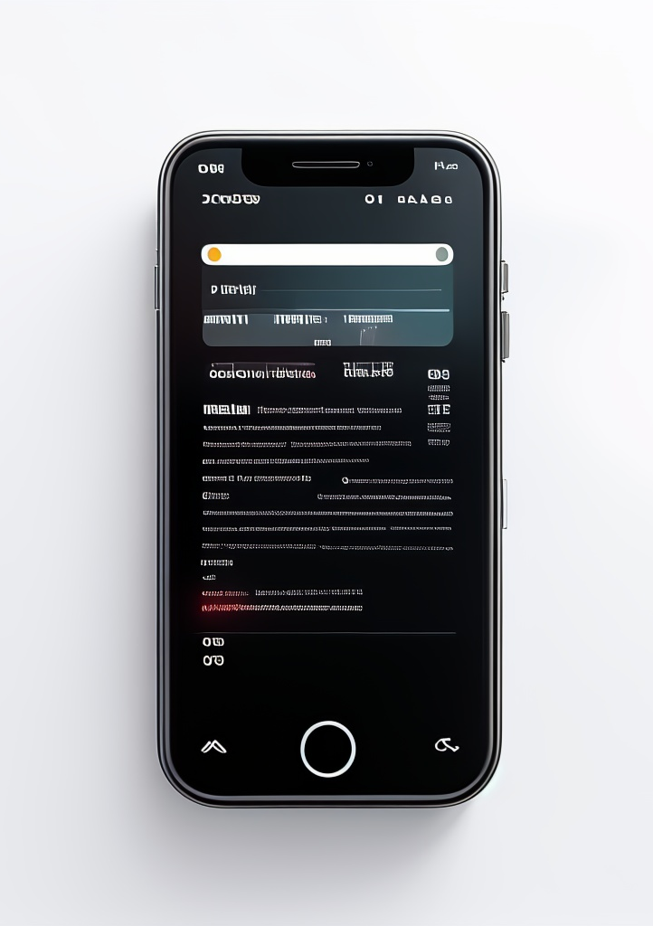

ASAN使用步骤
编译
运行
调试
Android.mk文件中添加-fsanitize=address选项，
Android.bp文件里通过sanitize字段启用ASAN，
并确保链接器支持ASAN库，通过编译后即可在调试模式下启用ASAN检测.
ASAN在发现有违规内存操作的时候，就会ABORT该进程，并产生tombstone，main log打印异常栈。在如踩内存发生的时候就会打印，而不会等到被踩内存时候发生。
根据提示内容，以及addr2line，分别找到触发ASAN的地方、被监控内存申请的地方、被监测线程创建的地方。
用包含asan选项的程序替换原来的程序，根据需要设置ASAN_OPTIONS环境变量，开机启动的服务修改对应服务的init.rc,加上setenv

Slide 11

ASAN的最佳实践与注意事项

Slide 12
Android.bp文件
sanitize: {
address: true,
},
CMake构建系统
set(CMAKE_C_FLAGS "${CMAKE_C_FLAGS} -fsanitize=address")
set(CMAKE_CXX_FLAGS "${CMAKE_CXX_FLAGS} -fsanitize=address")
ASAN日志

Slide 13
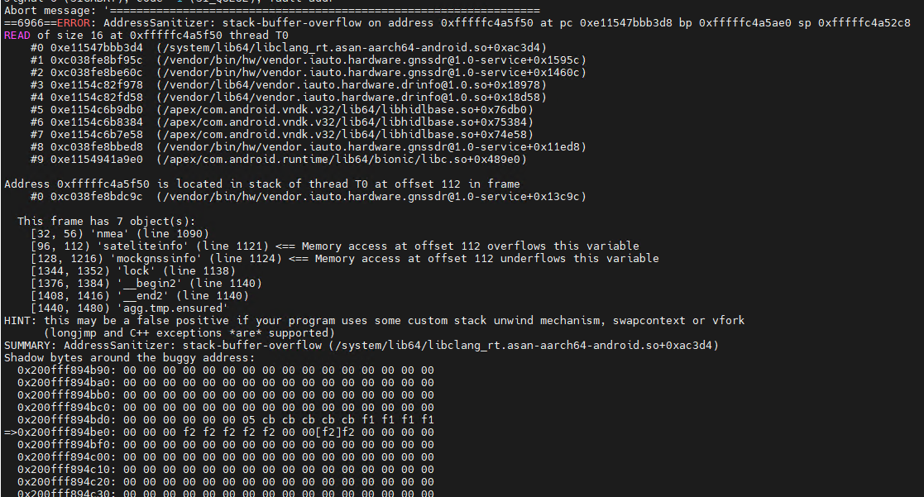
栈缓冲区溢出
Notes:
栅栏技术

Slide 14
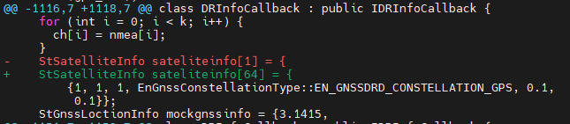
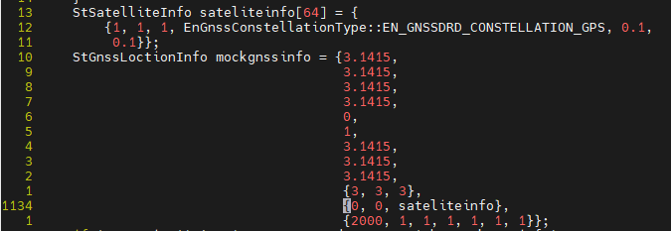

Slide 15
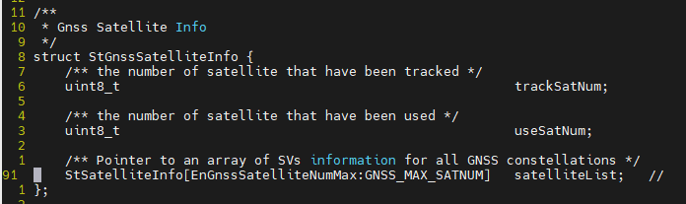
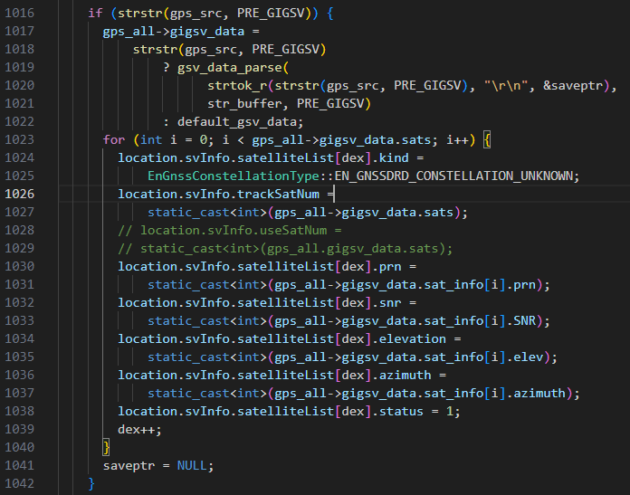
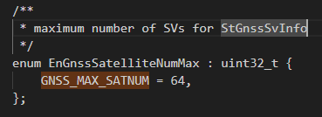

Slide 16
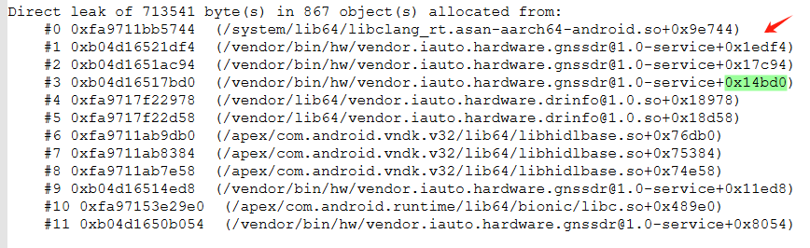
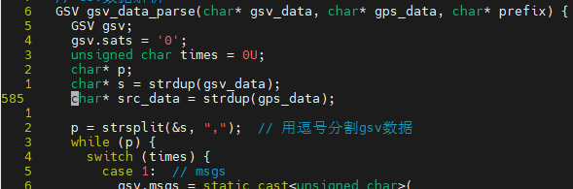
内存泄漏
Notes:
HOOK技术

Slide 17

THANKS

